Slide 1

지능형 IoT 네트워크
- 9주차 IoT 소개 & Raspberry Pi-
2024.10.29.

Slide 2
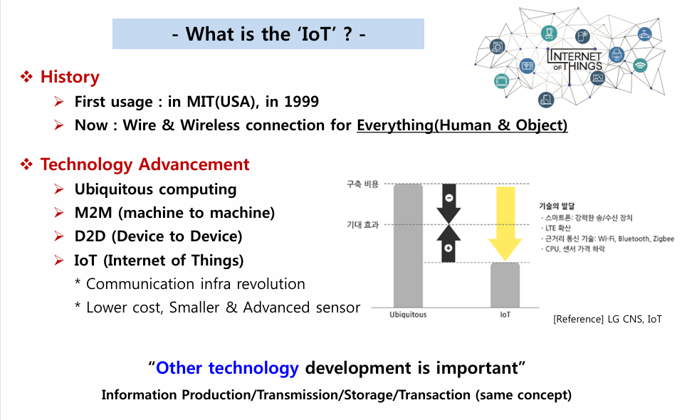
1. IoT

Slide 3
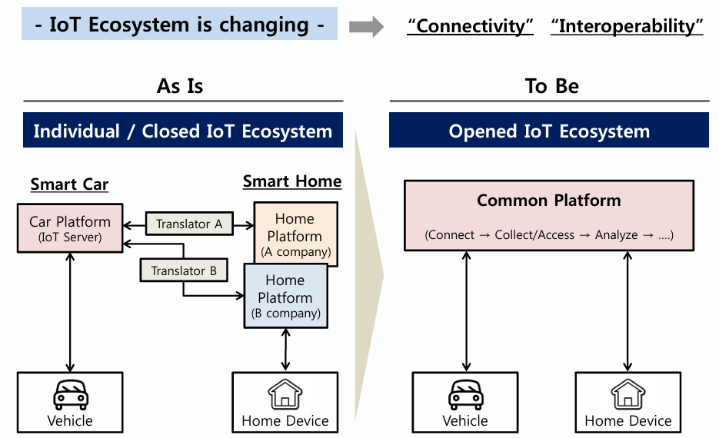
1. IoT

Slide 4
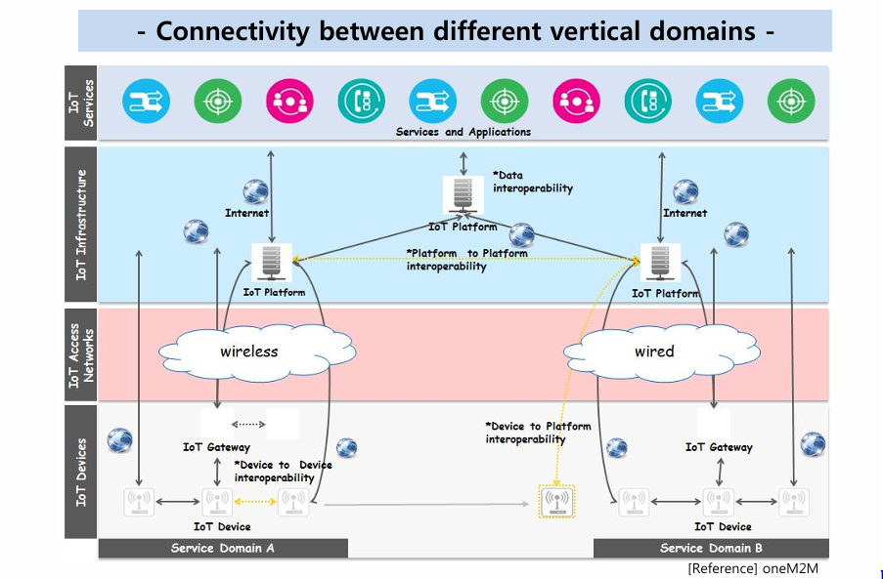
1. IoT

Slide 5
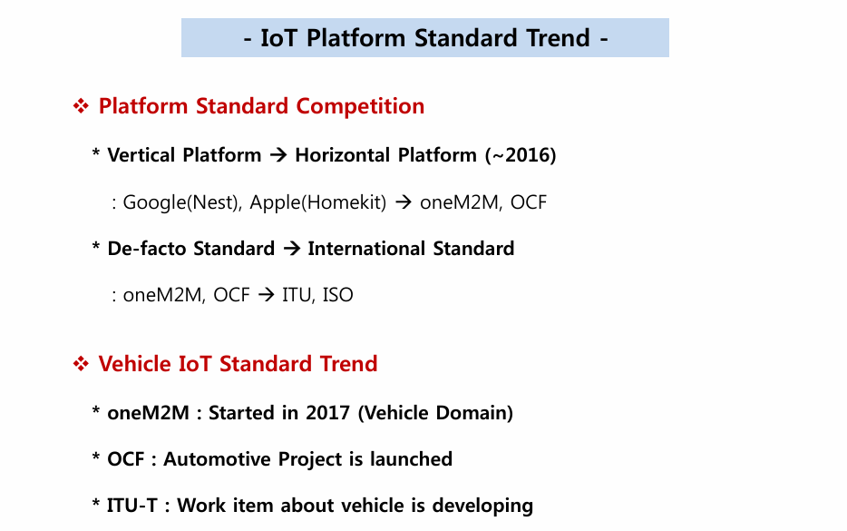
2. IoT Standard

Slide 6
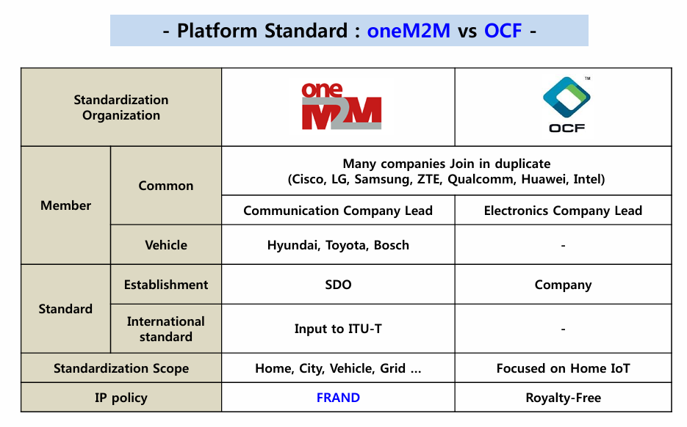
2. IoT Standard

Slide 7
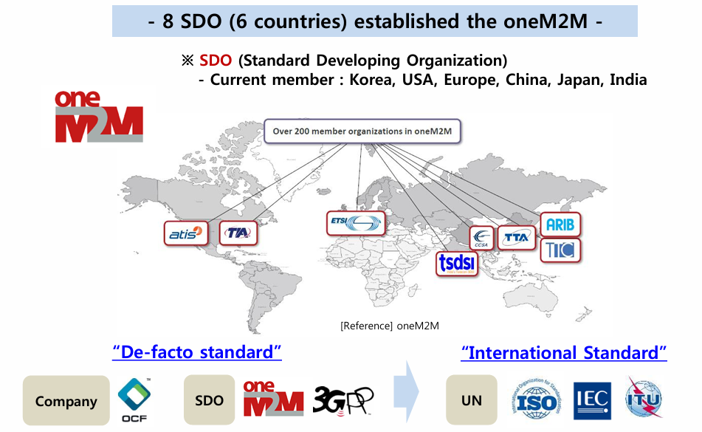
2. IoT Standard

Slide 8
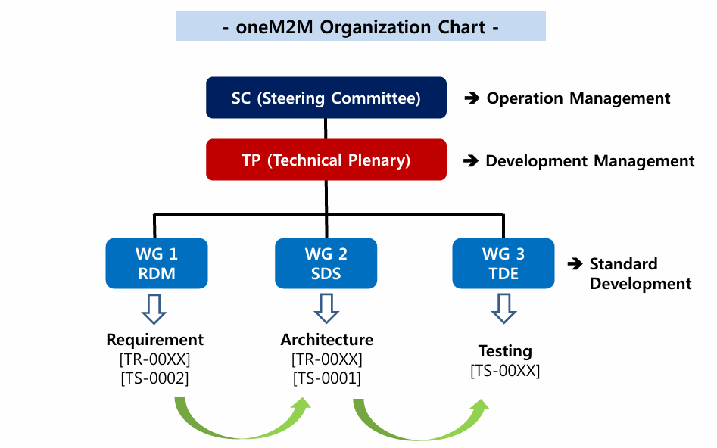
2. IoT Standard

Slide 9
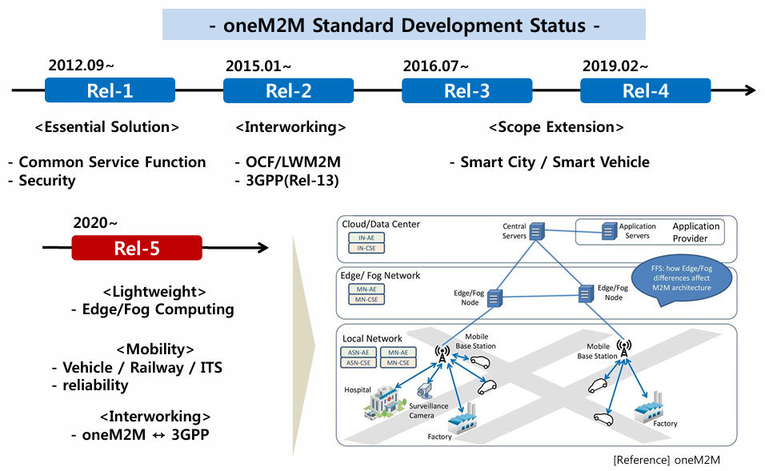
2. IoT Standard

Slide 10
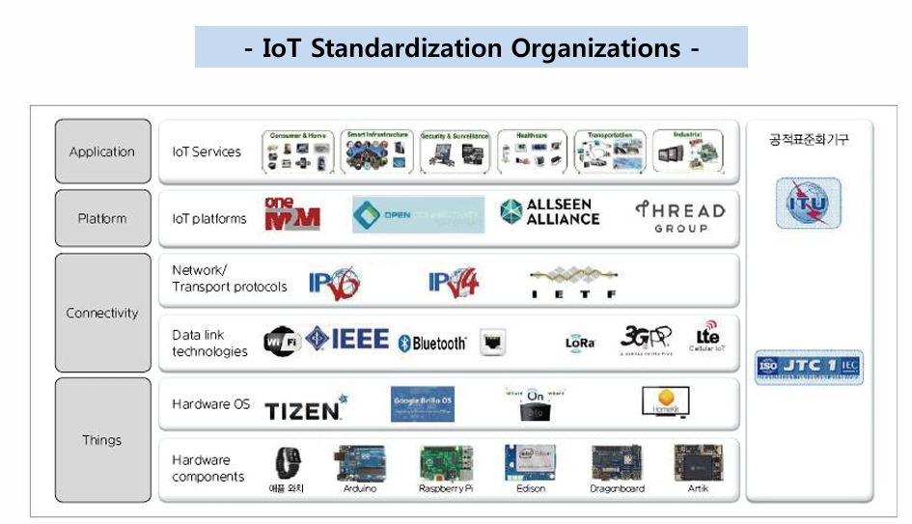
2. IoT Standard

Slide 11
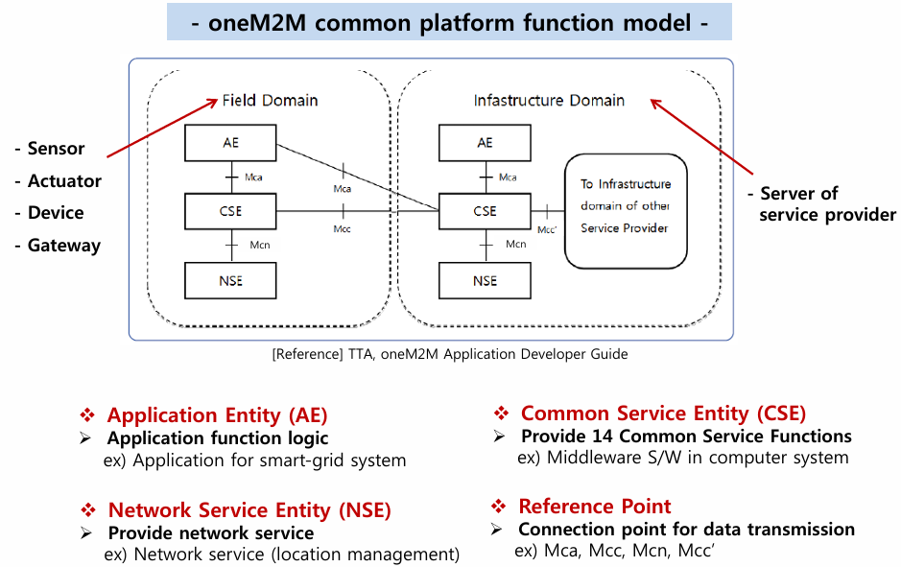
2. IoT Standard

Slide 12
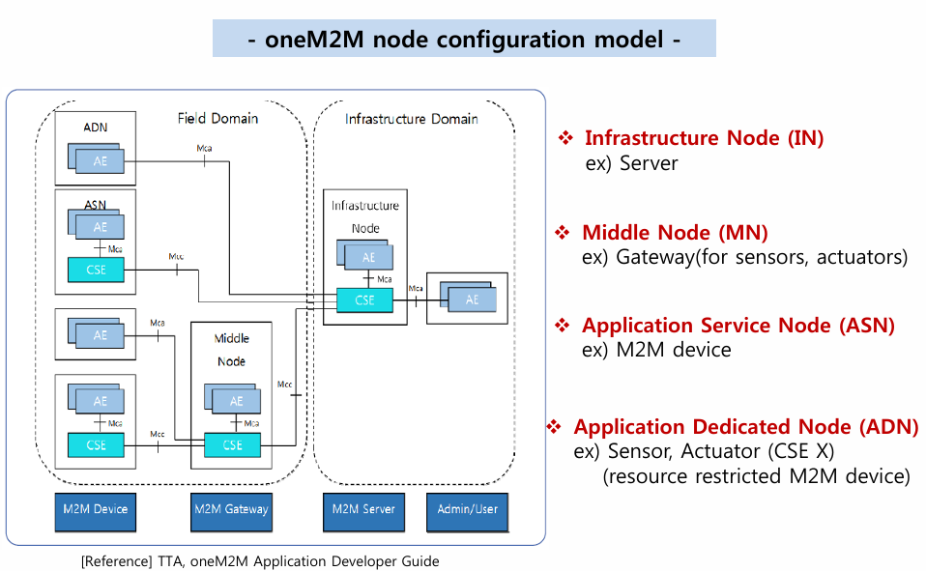
2. IoT Standard

Slide 13
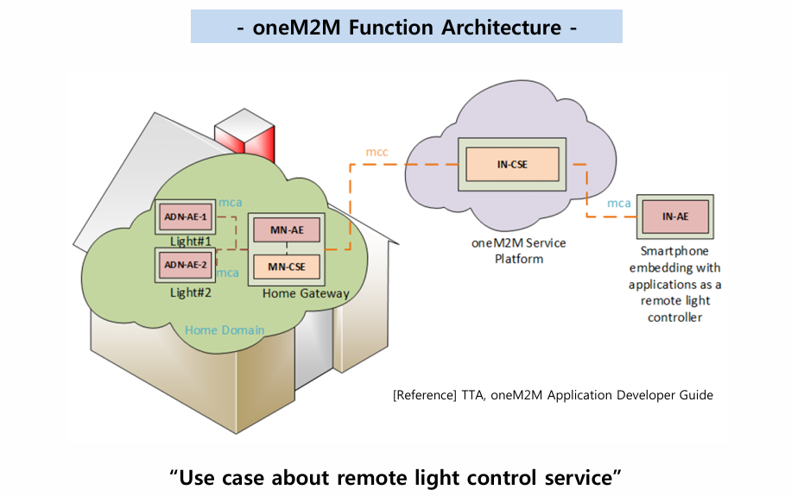
2. IoT Standard

Slide 14
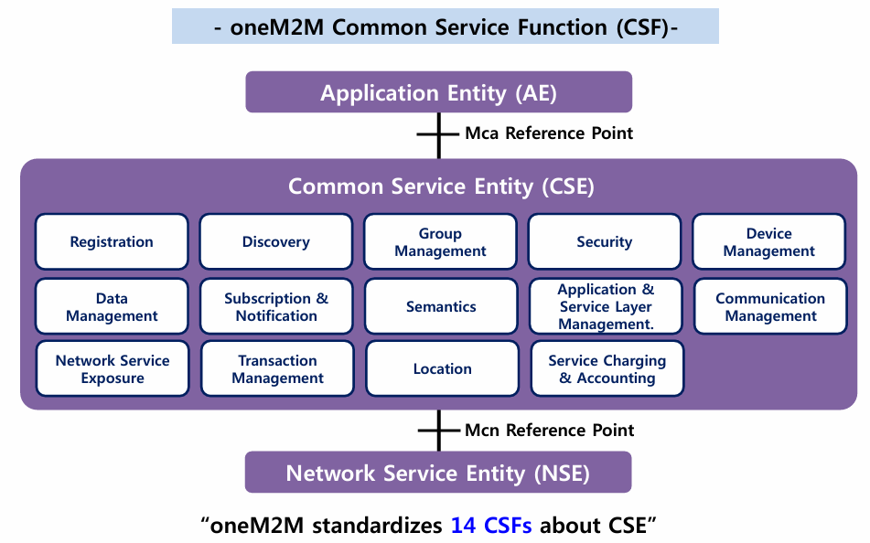
2. IoT Standard

Slide 15
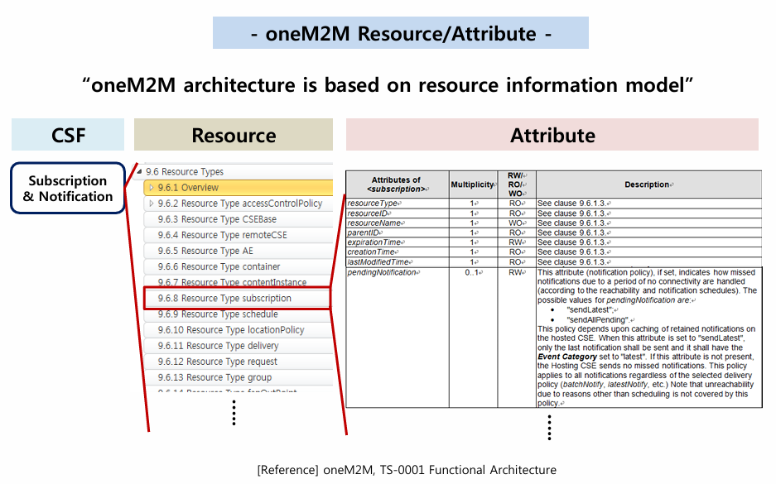
2. IoT Standard

Slide 16
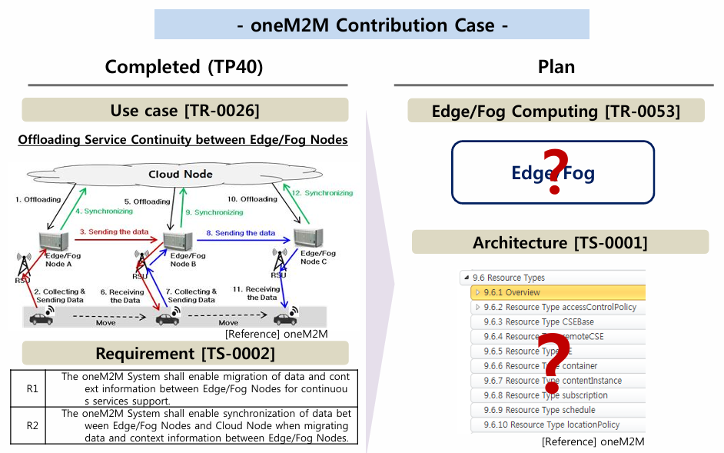
2. IoT Standard

Slide 17
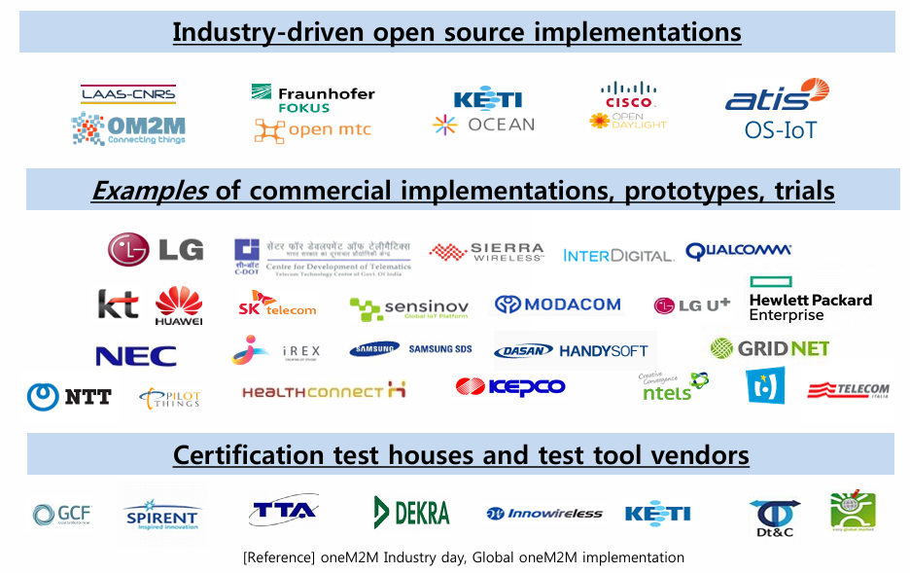
2. IoT Standard

Slide 18
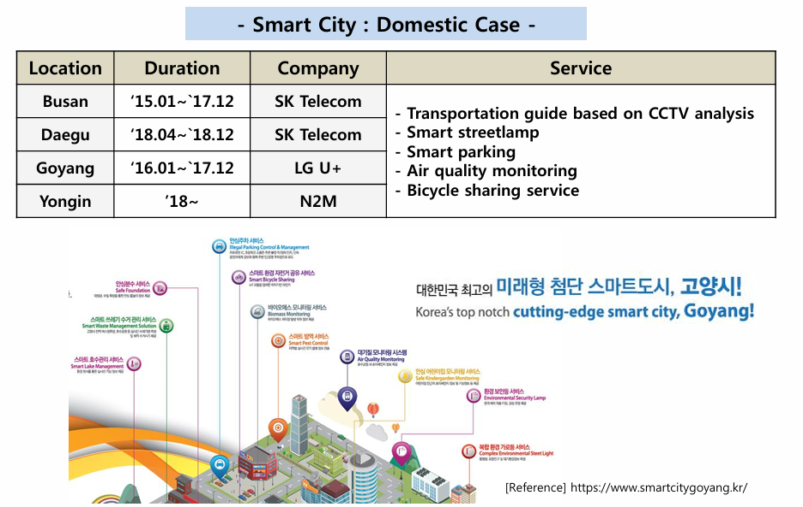
2. IoT Standard

Slide 19
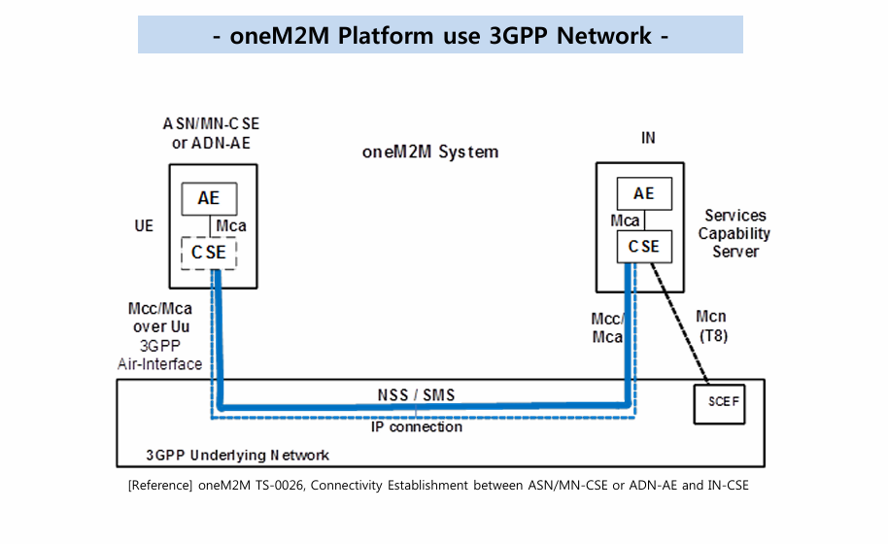
2. IoT Standard

Slide 20
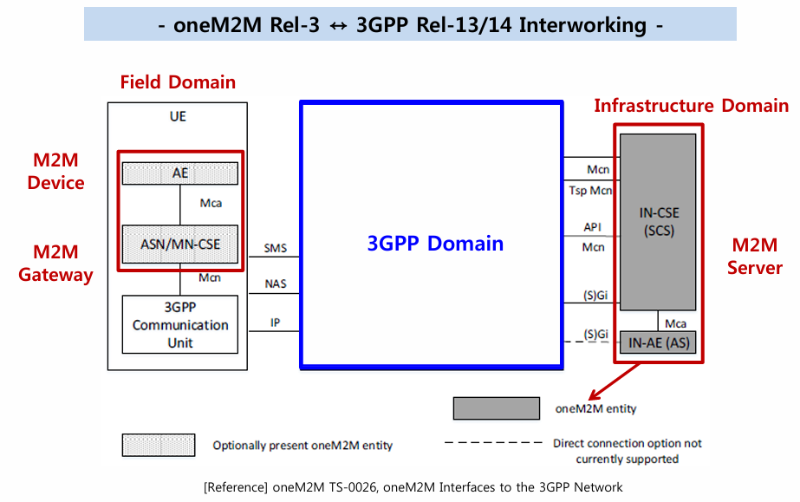
2. IoT Standard

Slide 21
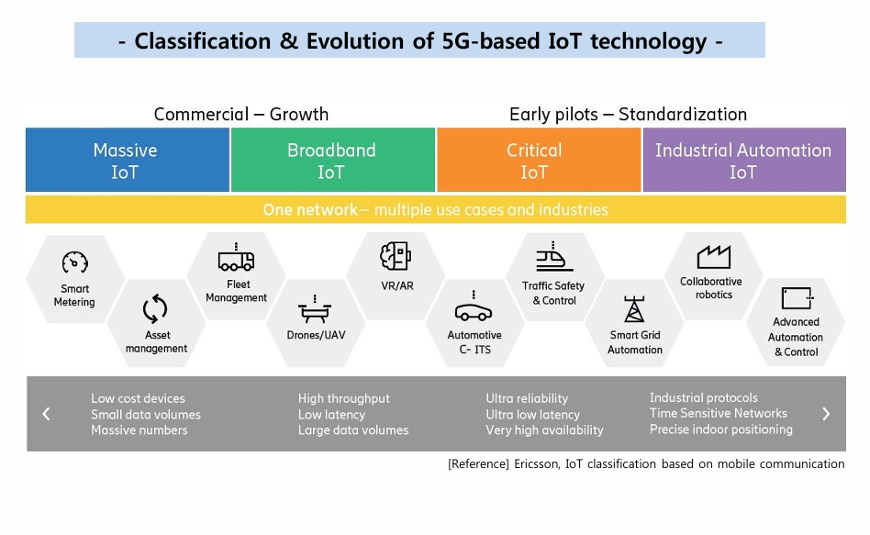
3. 5G-based IoT

Slide 22
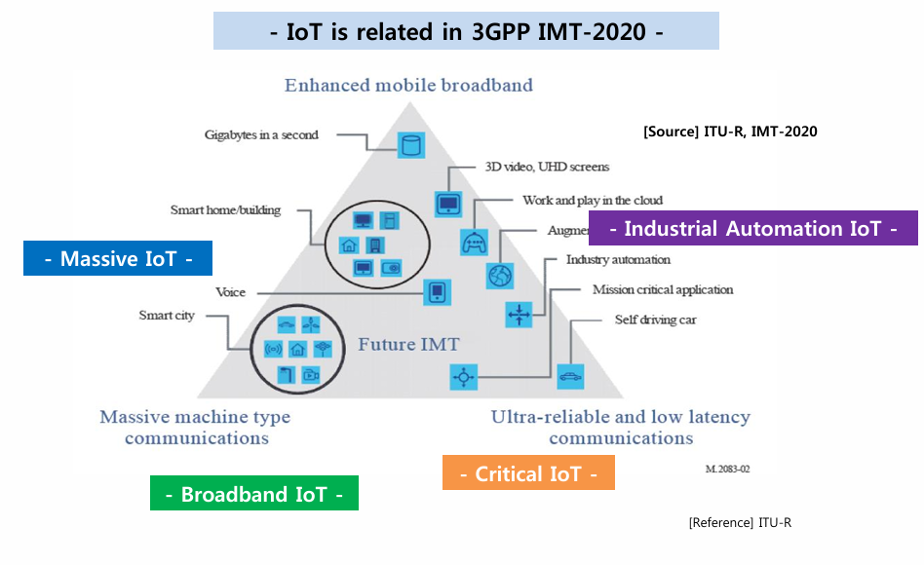
3. 5G-based IoT

Slide 23
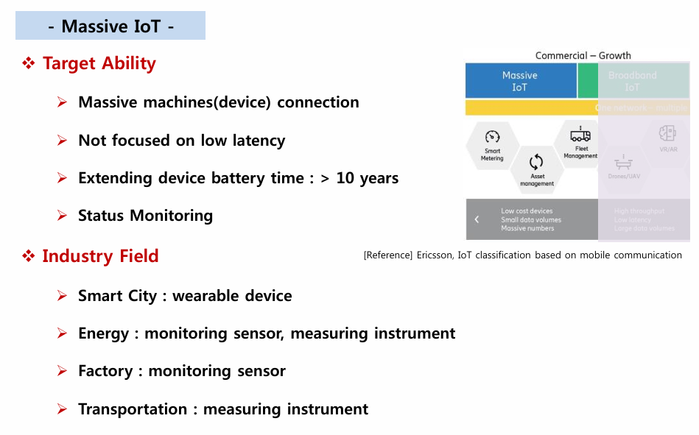
3. 5G-based IoT

Slide 24
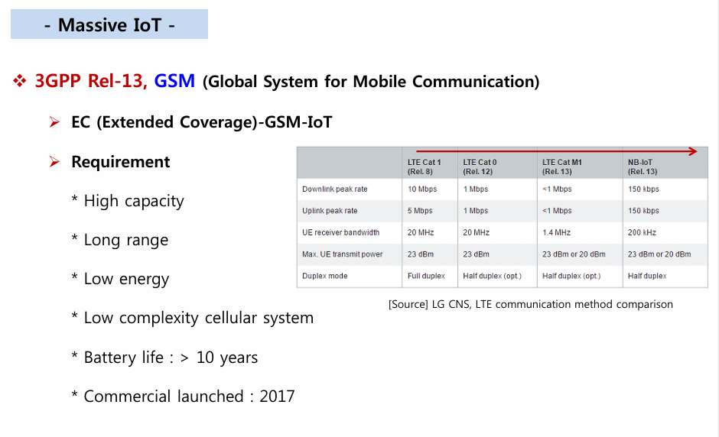
3. 5G-based IoT

Slide 25
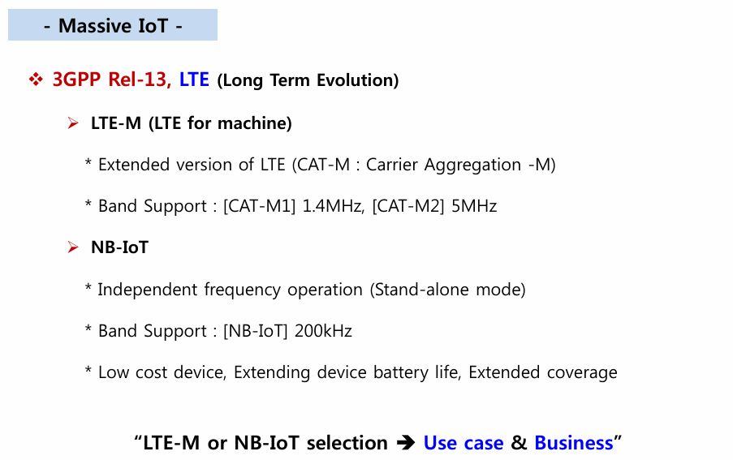
3. 5G-based IoT

Slide 26
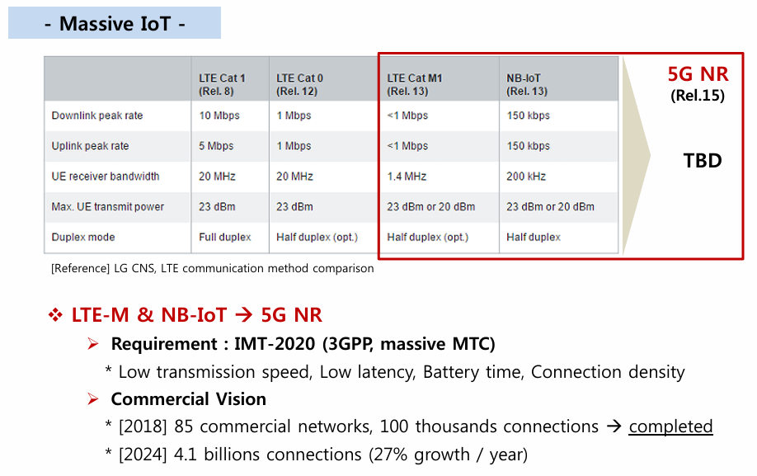
3. 5G-based IoT

Slide 27
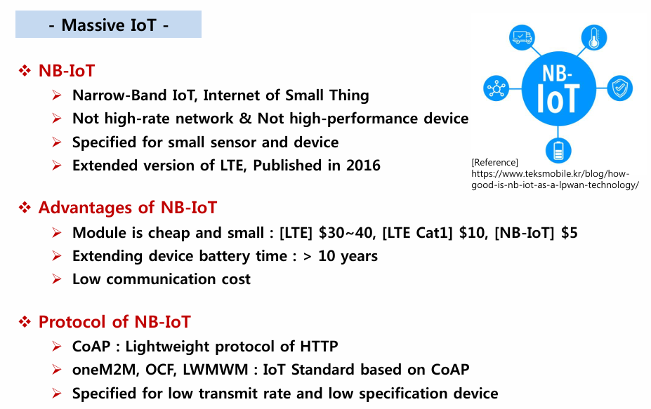
3. 5G-based IoT

Slide 28
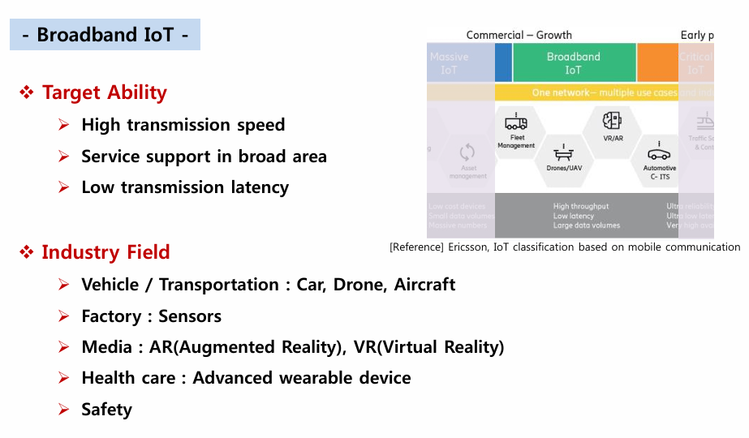
3. 5G-based IoT

Slide 29
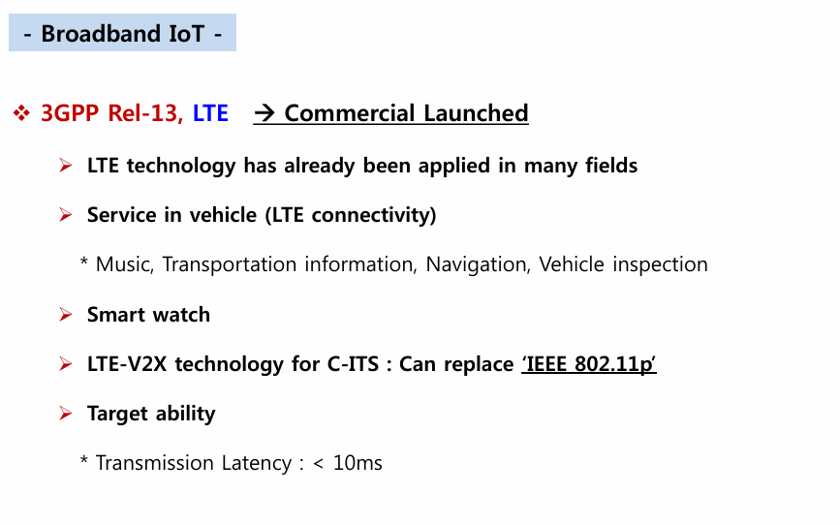
3. 5G-based IoT

Slide 30
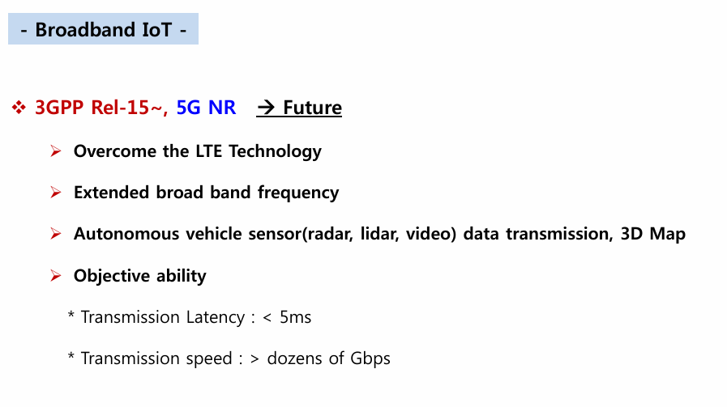
3. 5G-based IoT

Slide 31
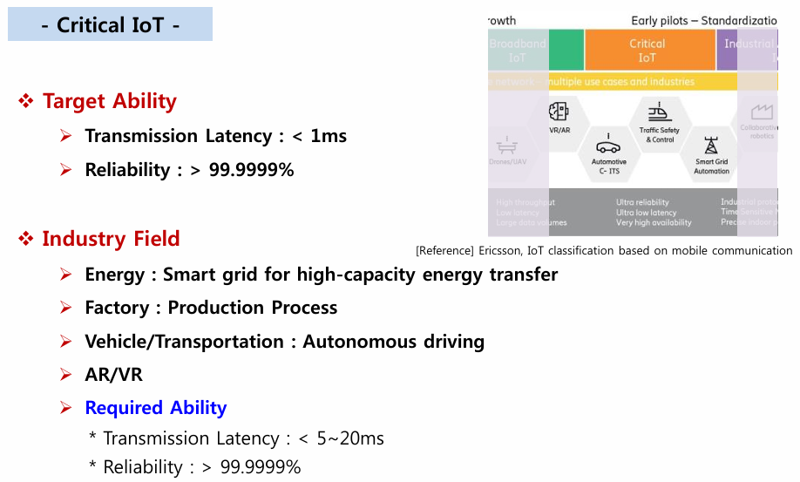
3. 5G-based IoT

Slide 32
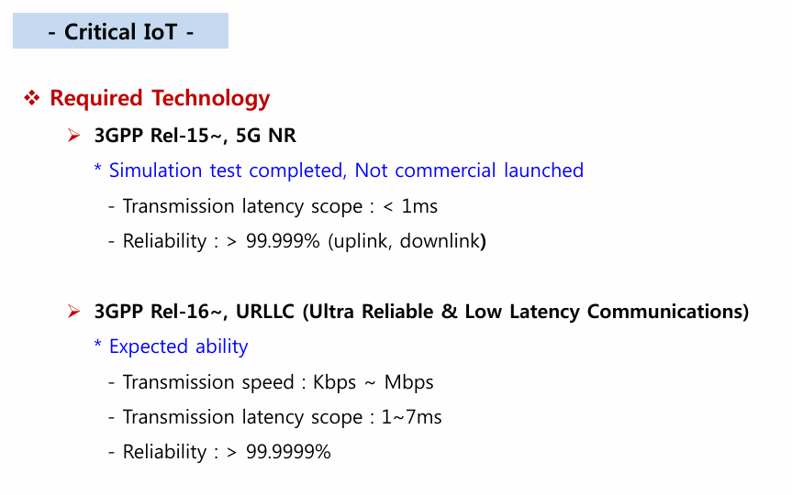
3. 5G-based IoT

Slide 33
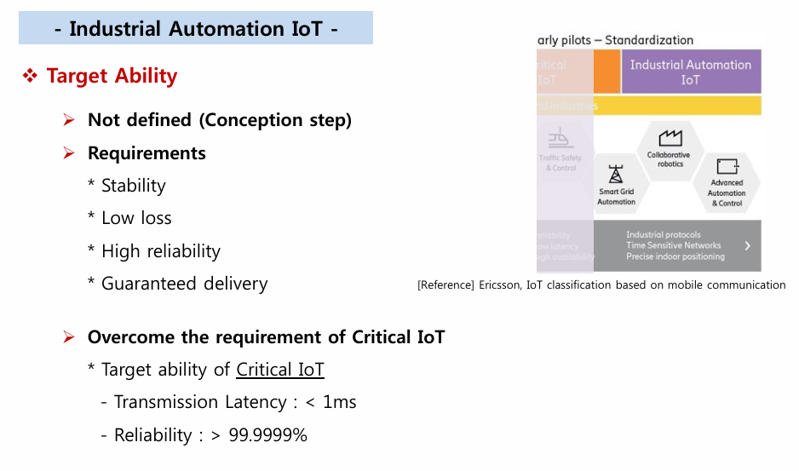
3. 5G-based IoT

Slide 34
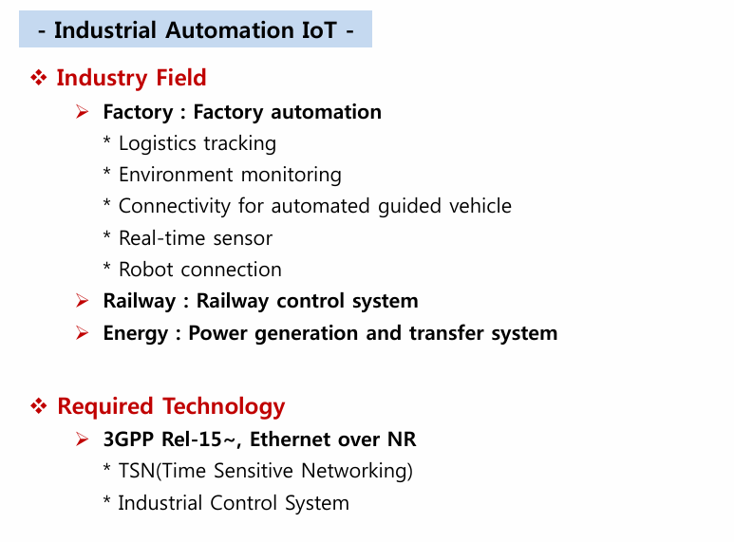
3. 5G-based IoT

Slide 35
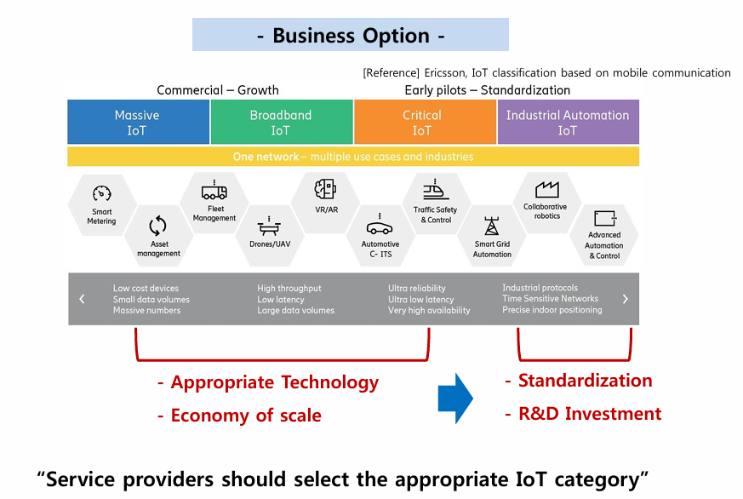
3. 5G-based IoT

Slide 36
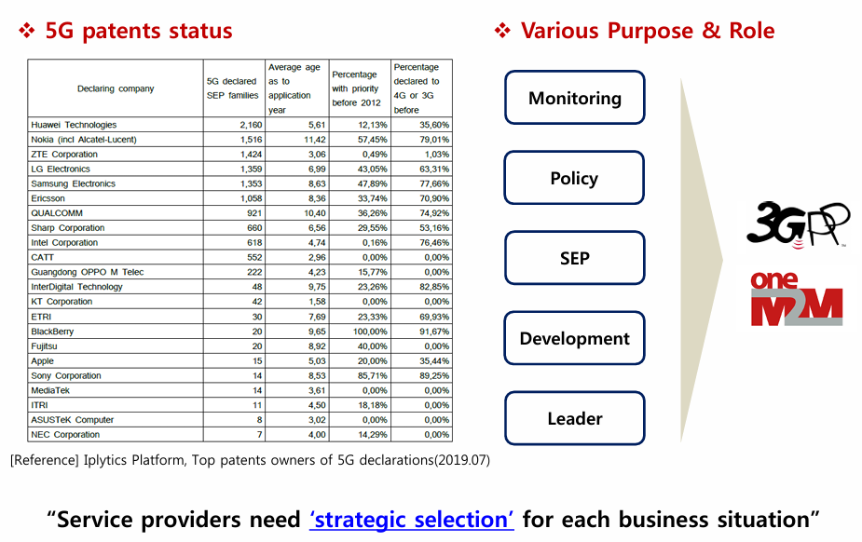
3. 5G-based IoT

Slide 37
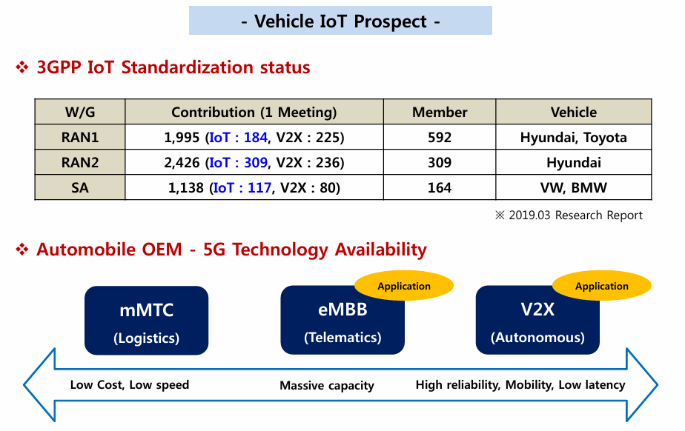
4. IoT Prospect

Slide 38
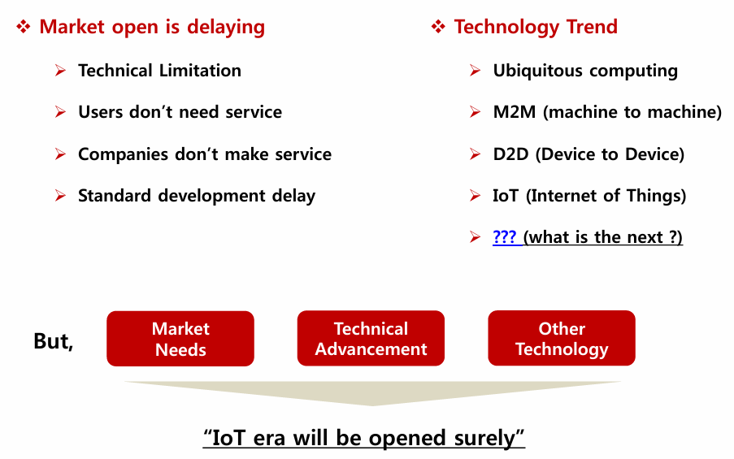
4. IoT Prospect

Slide 39
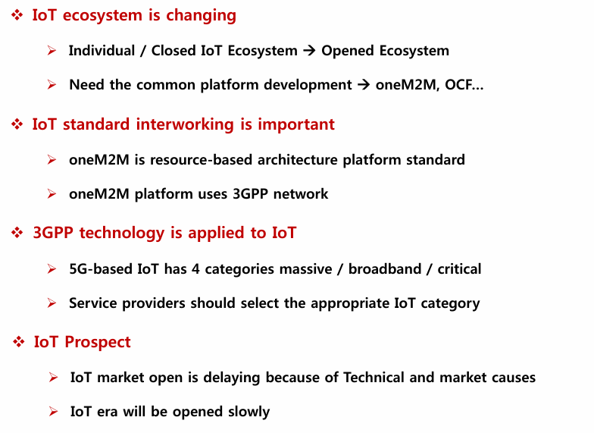
5. Summary

Slide 40
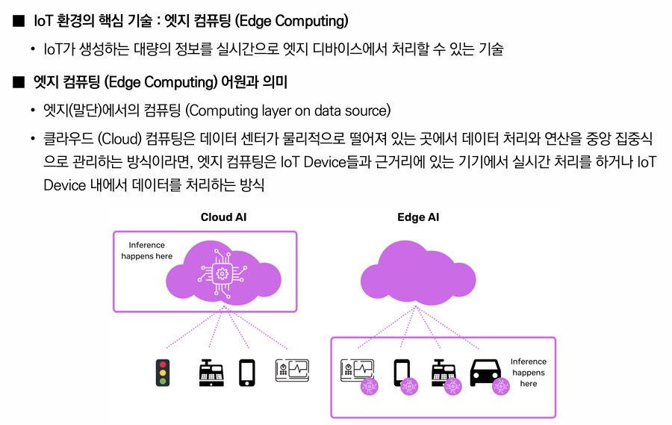
Edge Computing

Slide 41
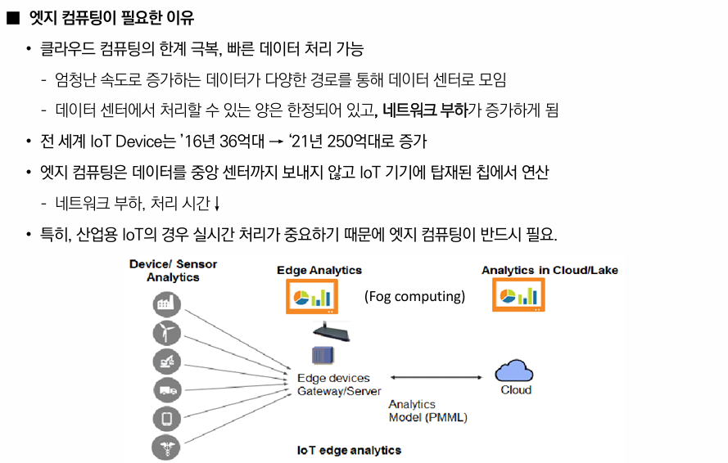
Edge Computing

Slide 42
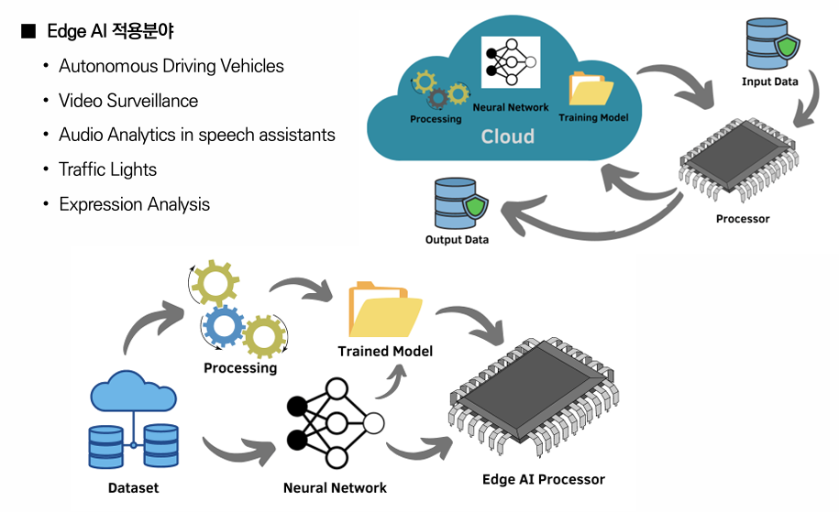
Edge Computing

Slide 43
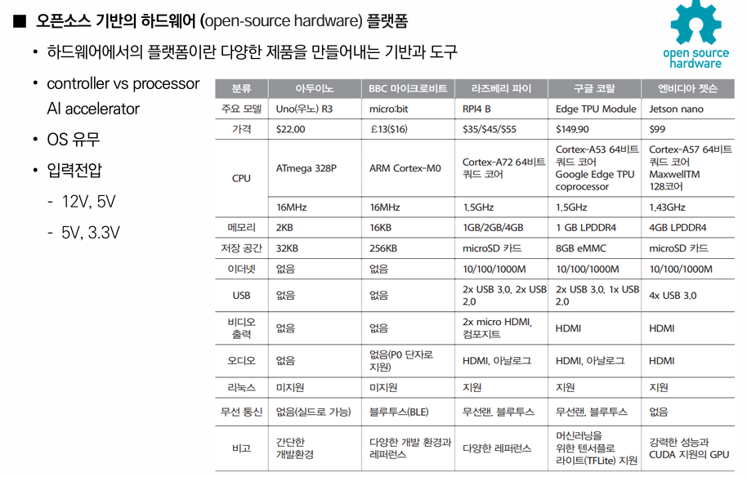
실습:

Slide 44
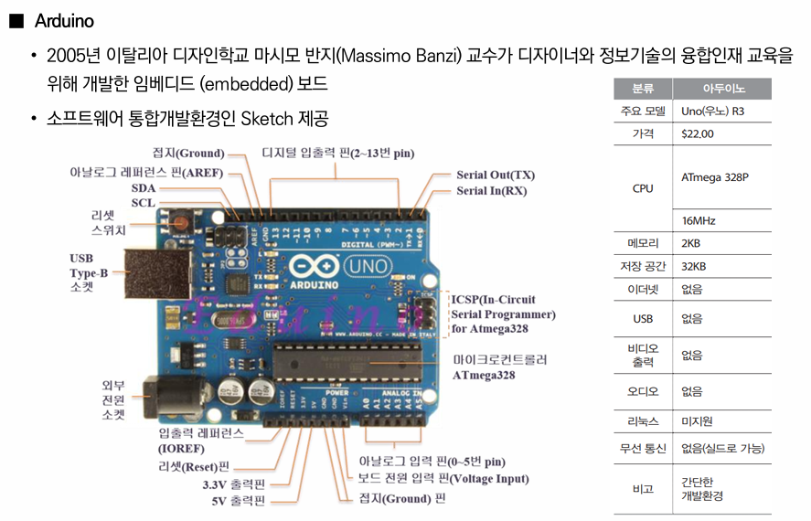
아두이노

Slide 45
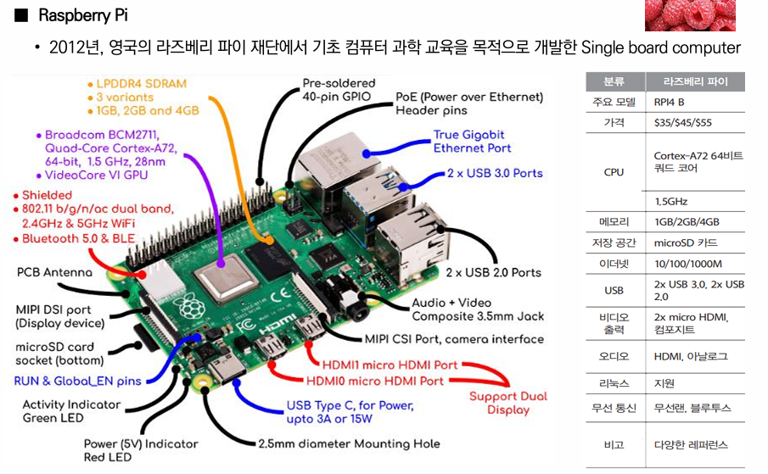
라즈베리파이

Slide 46
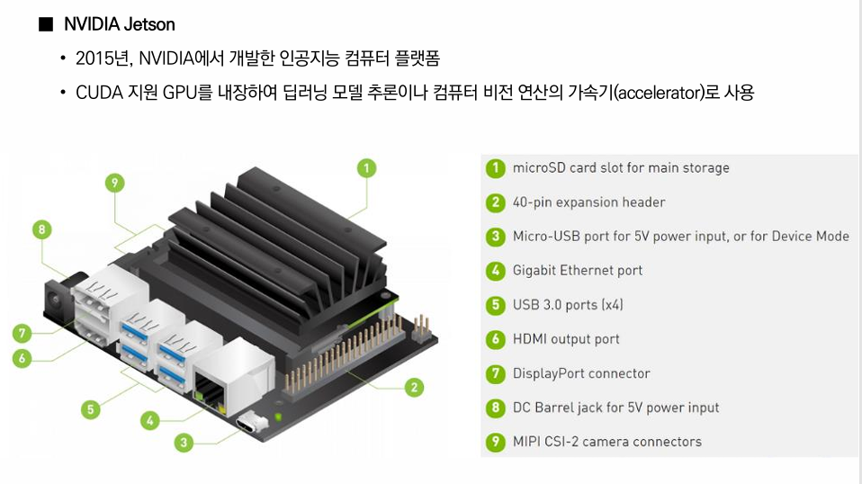
NVIDIA Jetson

Slide 47
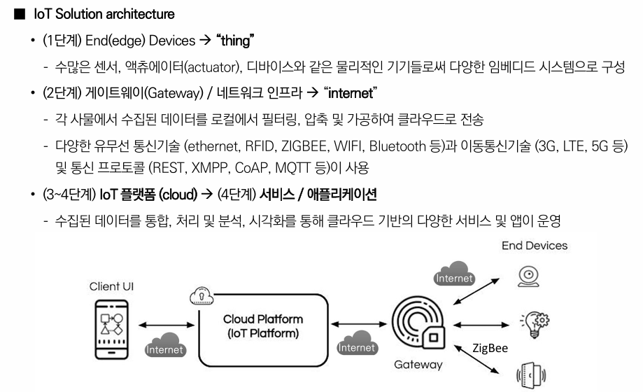
IoT 플랫폼

Slide 48
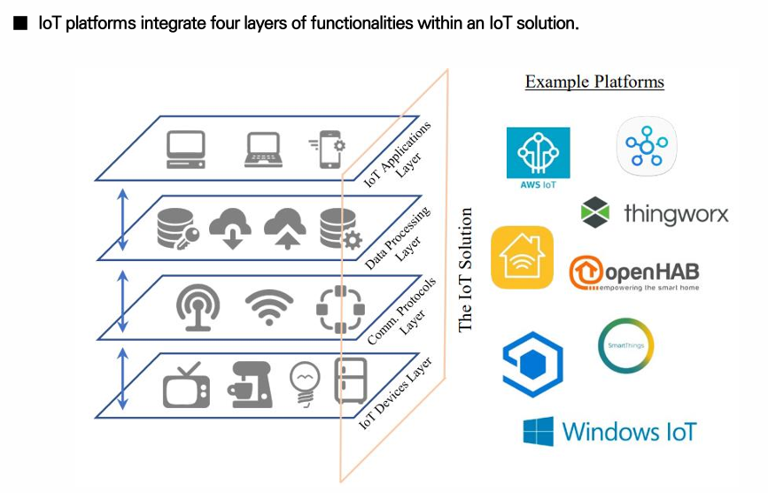
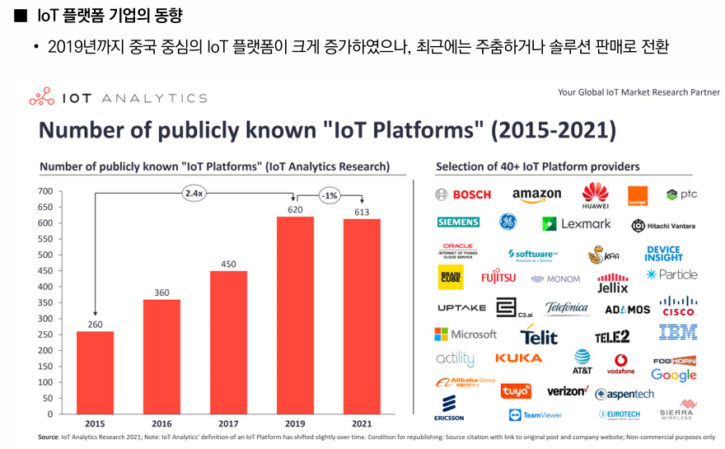
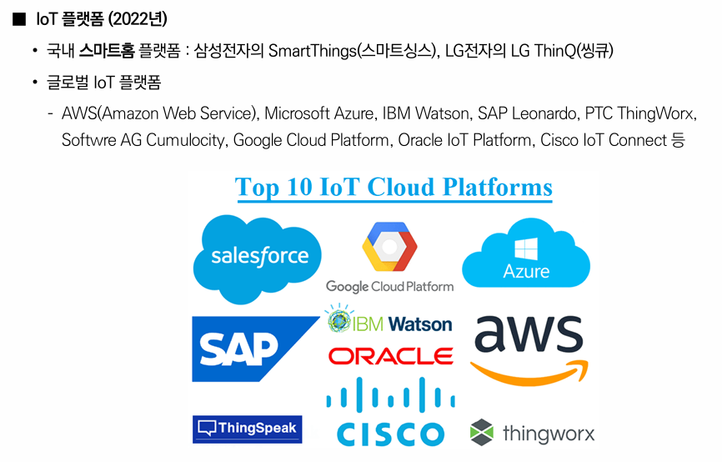
IoT 플랫폼

Slide 49
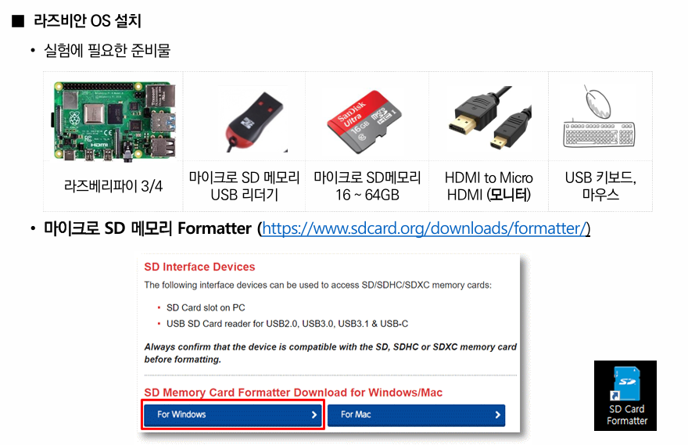
[실습]

Slide 50

[실습] 라즈비안 OS 설치

Slide 51

라즈비안 OS설치

Slide 52

라즈비안 OS설치

Slide 53

부팅 및 초기 설정

Slide 54

기본 설정

Slide 55

VNS 원격접속

Slide 56

VNC 원격접속

Slide 57

VNC 원격접속

Slide 58

VNC 원격 접속

Slide 59

파이썬 실습환경

Slide 60

[실습] Raspberry Pi - Linux

Slide 61

[실습] Raspberry Pi - Linux

Slide 62

[실습] Raspberry Pi - Linux

Slide 63

[실습]Raspberry Pi - GPIO

Slide 64

[실습]Raspberry Pi - GPIO

Slide 65

[실습]Raspberry Pi - GPIO

Slide 66

[실습]Raspberry Pi - GPIO

Slide 67

[실습]Raspberry Pi-GPIO

Slide 68

[실습]Raspberry Pi-GPIO

Slide 69

[실습]Raspberry Pi-GPIO

Slide 70

[실습]Raspberry Pi-GPIO

Slide 71

[실습]Raspberry Pi-Camera

Slide 72

[실습]Raspberry Pi-Camera

Slide 73

[실습]Raspberry Pi-Camera

Slide 74

[실습]Raspberry Pi-Camera

Slide 75

[실습]Raspberry Pi-Camera

Slide 76

[실습]Raspberry Pi-Camera

Slide 77

소개
General Purpose Input/Output (GPIO)
일반적인 입출력을 위한 포트로 외부 하드웨어의 연결을 위해 사용

Slide 78

GPIO 입출력 프로그래밍
라즈베리파이와 LED 연결 (저항은 없어도 가능)
PIN 6, PIN 12, 220Ω 저항, LED
Cathode(-)
Anode(+)
220Ω
GND
GPIO18

Slide 79

GPIO 입출력 프로그래밍 (python)
Rpi.GPIO (https://pypi.org/project/RPi.GPIO/)

Slide 80



GPIO 입출력 프로그래밍
Python Package 설치
RPi.GPIO 설치
RPI.GPIO 설치 확인
pi@raspberrypi:~ $ python3

Slide 81

GPIO 입출력 프로그래밍
GPIO 핀 사용 모드 선택
BCM 모드/BOARD 모드
설정 모드에 따라 핀 번호 달라짐 (주로 BCM 모드를 사용함)
EX) GPIO18 pin을 사용하려면
(1) BCM 모드
: “18”번 사용
(2) BOARD 모드
: “12”번 사용
(1)
(2)

Slide 82

GPIO 입출력 프로그래밍 (실습)
RPi.GPIO 와 Python을 이용한 프로그래밍(출력)
blink.py 소스 코드
소스 코드 빌드 및 실행
import RPi.GPIO as GPIO
import time
GPIO.setmode(GPIO.BCM)
GPIO.setwarnings(False)
GPIO.setup(18,GPIO.OUT) #핀 번호 = 18, 출력
print(“LED on”)
GPIO.output(18,GPIO.HIGH) #led on
Time.sleep(1) #1초간 대기
GPIO.output(18,GPIO.LOW) #led off
print(“LED off”)

